Slide 1
Финальная работа по курсу «Финансовая грамотность»
ФИ, дата
Notes:
Титульный слайд с темой модуля, именем преподавателя

Slide 2
Исходные данные
ФИ
Пол
Возраст
Семейное положение
Возраст супруга/ги
Дети, родственники на иждивении, возраст | 1. 2. 3. 4.
Город
Род занятости
Род занятости супруга/ги
Срок занятости
Риски потери работы: низкие, средние, высокие
Перспективы карьерного развития: низкие, средние, высокие
Оценочный срок поиска эквивалентной работы (в месяцах)
Тестирование на склонность к риску

Slide 3
Структура доходов и расходов
Вид дохода/расхода |  | Ежемесячная сумма, руб. | Ежегодная сумма, руб.
Вы | Основной доход
 | Доп. доход
Ваш супруг/гражданский супруг | Основной доход
 | Доп. доход
Другое | Доход от аренды
 | ….
Итого доходы |  | 0 | 0
Обязательные расходы | Жилье (в т. ч. коммун. расходы)
 | Питание (в т. ч. вне дома)
 | Здоровье, красота
 | Транспорт
 | Образование
 | Оплата кредитов/ипотек
 | Прочее
Фонд на крупные покупки | Дом (в т.ч. ремонт)
 | Техника
 | Отпуск
 | Прочее
Необязательные расходы | Одежда, обувь, аксессуары
 | Косметология
 | Досуг
 | Подарки
 | Прочее
Итого расходы |  | 0 | 0
Денежный поток |  | 0 | 0

Slide 4
Оптимизация доходов и расходов
Выводы по текущим доходам и расходам и возможностям их оптимизации:
…
…
...

Slide 5
Анализ активов
Название актива | Валюта актива | Текущая рыночная стоимость | Затраты на содержание | Доход актива в год | Доходность, % | Связанная финансовая цель
ИТОГО |  | 0

Slide 6
Оптимизация активов
Выводы по текущим активам и возможностям их оптимизации:
…
…
...

Slide 7
Анализ пассивов
Название пассива | Сумма долга |  | Срок |  | Годовой % | Сумма оплаты
 | Всего | Остаток | Всего | Остаток |  | Ежемесячная | Годовая
ИТОГО |  | 0

Slide 8
Оптимизация пассивов
Выводы по текущим задолженностям и возможностям их оптимизации:
…
…
...

Slide 9
Резервный фонд
Выводы по имеющемуся резервному фонду*:
…
…
...
*Напишите, как вы посчитали, что вам необходим именно такой резервный фонд, как вы планируете его создавать (сколько времени, какими суммами), если он еще не создан, как вы планируете его хранить?

Slide 10
Анализ страховой защиты
Название программы | Детали (наличие, покрытие, прочие детали)
Страхование жизни
Страхование от потери трудоспособности
Страхование лечения критических заболеваний
Страхование здоровья (ДМС, ММС)
Страхование имущества (квартира, автомобиль, пр.) | 1. 2. 3.
Иные программы
Рекомендация: обратитесь в несколько страховых компаний, выберете несколько страховых планов, которые могут помочь вам закрыть основные финансовые риски.

Slide 11
Оптимизация страховой защиты
Выводы по текущим видам страховой защиты и возможностям их оптимизации*:
…
…
...
*Напишите, развернутые выводы, напр.: какие у вас есть основные риски, какие суммы покрытия вам нужны, как вы пришли именно к этим выводам

Slide 12
Анализ финансовых целей
Наименование цели | Стоимость цели, руб. | Дата события | Лет до цели | Комментарий
Цель 1
Цель 2
Цель 3
…

Slide 13
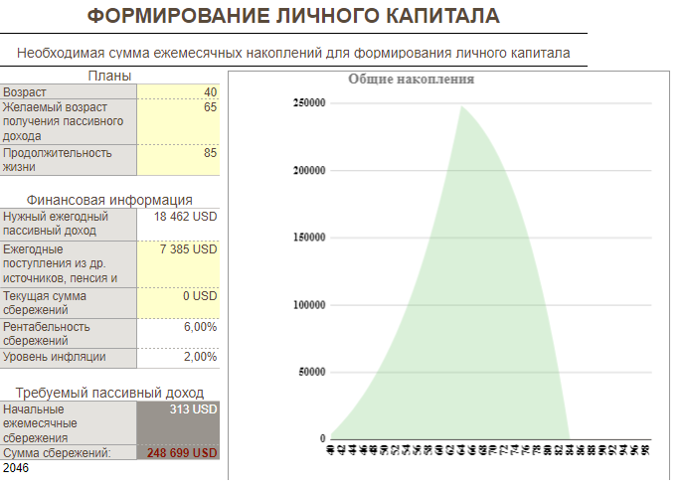
Для расчетов используйте таблицы по ссылке: https://docs.google.com/spreadsheets/d/1chz_77qr1DyxwONhBvcEv2pTaIrUf0OCgYSE60q8ys0/edit#gid=1058465582

Slide 14
Финансовое планирование
 |  |  | Стоимость |  | Сколько необходимо откладывать в месяц для достижения цели с доходностью 6%
Цели | Дата достижения | Лет до цели | В текущих ценах в долл. | В ценах даты достижения цели
Пассивный доход в мес.
Итого, чтобы достичь все цели, нужно каждый месяц откладывать по
текущий год
курс доллара
Пассивный доход в месяц
Для расчетов используйте таблицы по ссылке: https://docs.google.com/spreadsheets/d/1chz_77qr1DyxwONhBvcEv2pTaIrUf0OCgYSE60q8ys0/edit#gid=1058465582

Slide 15
Достижение финансовых целей
Выводы по достижению финансовых целей*:
…
…
…
*Нужно написать выводы о достижении целей, напр.:
Цель 1. Для достижения нужно откладывать по Х руб. ежемесячно в течение Х лет (месяцев)
Цель 2. Для достижения нужно откладывать по Х руб. ежемесячно, индексируя каждый год на уровень инфляции, в течение Х лет
Цель 3. Для достижения нужно откладывать по Х руб. раз в квартал в течение….., недостающие средства взять в ипотеку
Цель 4. Для достижения нужно откладывать, начиная с 20.. года ежемесячно по Х руб в течение. На данный момент это невозможно. Поэтому необходимо в ближайшие Х лет увеличить доход…. (оптимизировать расходы, активы, пассивы и т. д.) за счет….

Slide 16
Возможности инвестирования
Выводы по подходящим способам инвестирования:
…
…
...

Slide 17
Распределение активов
Предполагаемое распределение активов (возможно с помощью таблицы или графика) и выводы по распределению:
…
…
...

Slide 18
Принципы инвестирования
Принципы инвестирования, которых следует придерживаться:
…
…
...

Slide 19
Движение денежных средств
Месяц | Доходы |  |  | Расходы |  |  |  | Денежный поток | Остаток на банк. счетах | Инвестиции
 | Доход 1 | Доход 2 | Доход 3 | Текущие расходы | Крупные покупки | Кредиты | Страхование |  |  | Инвестиции 1 (напр, ИИС) | Инвестиции 2 (напр, Бр. Счет) | Инвестиции 3
Входящий остаток |  |  |  |  |  |  |  |  | 300 000 | 0 | 0 | 0
Январь 2020 | 100 000 | 0 | 0 | 40 000 |  | 30 000 |  | 30 000 | 300 000 | 30 000
Февраль 2020 | 100 000 | 0 | 0 | 40 000 |  | 30 000 |  | 30 000 | 330 000
Март 2020 | 100 000 | 0 | 0 | 40 000 |  | 30 000 |  | 30 000 | 360 000
Апрель 2020 | 100 000 | 0 | 0 | 40 000 |  | 30 000 | 20 000 | 10 000 | 340 000 | 30 000
Май 2020 | 100 000 | 0 | 0 | 40 000 | 60 000 | 30 000 |  | -30 000 | 310 000
Июнь 2020 | 100 000 | 0 | 0 | 40 000 |  | 30 000 |  | 30 000 | 340 000
Июль 2020 | 100 000 | 0 | 0 | 40 000 |  | 30 000 |  | 30 000 | 340 000 | 30 000
Август 2020 | 100 000 | 0 | 0 | 40 000 |  | 30 000 |  | 30 000 | 370 000
Сентябрь 2020 | 100 000 | 0 | 0 | 40 000 |  | 30 000 |  | 30 000 | 400 000
Октябрь 2020 | 100 000 | 0 | 0 | 40 000 |  | 30 000 |  | 30 000 | 400 000 | 30 000
Ноябрь 2020 | 100 000 | 0 | 0 | 40 000 |  | 30 000 |  | 30 000 | 430 000
Декабрь 2020 | 100 000 | 0 | 0 | 40 000 | 60 000 | 30 000 |  | -30 000 | 400 000

Slide 20
Предполагаемый план действий на ближайший год
Пример:
Март: Начать/продолжить вести учет доходов, используя…
Март: Сократить расходы на Х%
Апрель: Открыть дебетовую карту с ежемесячным % на остаток и ежемесячно откладывать Х руб. для формирования резервного фонда
Апрель: Оформить страхование жизни, страхование квартиры и пр.
Май: Ежемесячно откладывать Х руб. для инвестирования для реализации долгосрочных целей
Май: Собрать необходимые документы для получения налогового вычета и подать декларацию и заявление в налоговую инспекцию
Июнь: Выбрать подходящего брокера
Июнь: Открыть и пополнить брокерский счет
Июнь: Купить ценные бумаги на брокерский счет согласно разработанному распределению активов
Сентябрь: раз в квартал пополнять брокерский счет согласно разработанному распределению активов
Декабрь: пополнение брокерского счета согласно разработанному распределению активов
Апрель следующего года: собрать необходимые документы для получения налогового вычета, в т. ч. для вычета по ИИС, и подать декларацию и заявление в налоговую инспекцию
Июнь следующего года: ребалансировка инвестиционного портфеля

Slide 21
Предполагаемый план действий на последующие годы
...
…
…
Подробный пример можно посмотреть по ссылке:
https://docs.google.com/document/d/1k3uLS18qYCUkv869IEMwU7zroI1_63ux9hUJiDbQZY8/edit?ts=5ea6f55a

